Slide 1









Современное воспитание подрастающего поколения: физическое развитие и культура здоровья студентов СПО
Конкурсант:
Сафронова Ольга Васильевна,
Преподаватель ГАПОУ «БНК» по физической культуре

Slide 2
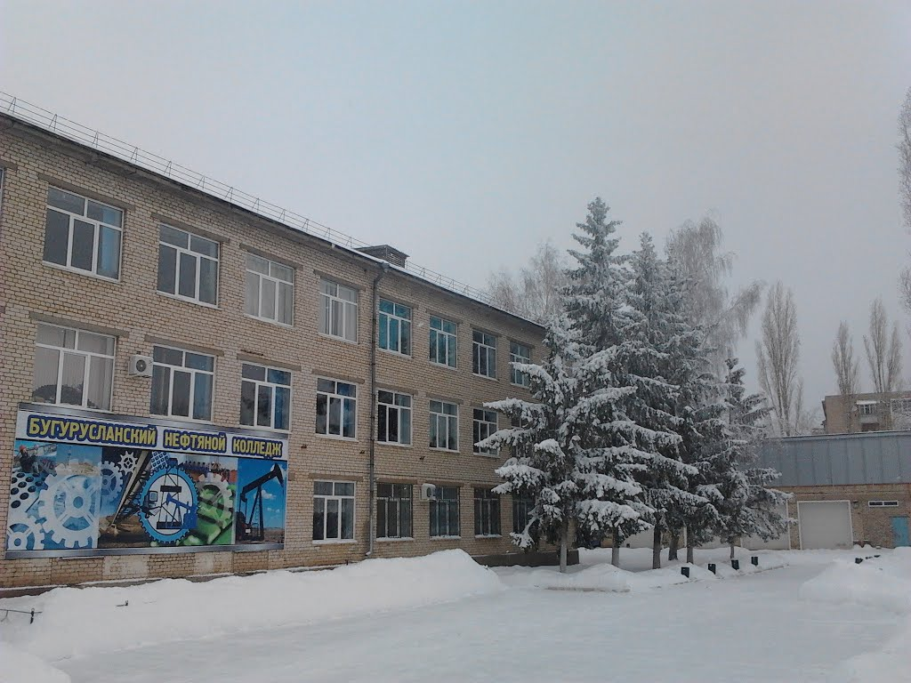
2
Основная цель проекта
Реализация проекта студентами СПО
Введение проекта
Физическое развитие и культура здоровья играют ключевую роль в жизни современной молодежи. В эпоху цифровых технологий и социальных сетей, когда многие молодые люди проводят значительное количество времени за компьютером или смартфоном, вопросы сохранения и укрепления здоровья становятся особенно актуальными.
Именно в молодом возрасте проще всего привить привычку к регулярным физическим нагрузкам и правильному питанию, которая станет основой для поддержания здоровья на протяжении всей жизни.
Проводится на территории Бугурусланского нефтяного колледжа
Создание устойчивых основ для долгосрочного благополучия, включая физическое, психологическое и социальное здоровье. Повышение уровня знаний о ЗОЖ.

Slide 3
Актуальность проекта
Физическое развитие-
Процесс и результат естественного роста, изменения и совершенствования физических и физиологических характеристик организма человека в течение его жизни. Этот процесс включает увеличение мышечной массы, развитие костной системы, улучшение функционирования сердечно-сосудистой и дыхательной систем, а также повышение общей выносливости и координации движений.
Культура здоровья -
Комплекс ценностей, знаний и поведенческих практик, направленных на поддержание и улучшение здоровья индивида и общества. Это понятие охватывает осознанное отношение к своему здоровью, выбор здорового образа жизни, включая правильное питание, отказ от вредных привычек, регулярные физические упражнения, а также стремление к гармоничному сочетанию физического, психологического и социального благополучия.
Актуальность физического развития и культуры здоровья современной молодёжи сложно переоценить, поскольку она напрямую влияет на будущее общества. Вот несколько причин, почему этот аспект особенно важен: увеличение сидячего образа жизни, рост психологических проблем, профилактика заболеваний, социальная ответственность и интеграция, образовательный потенциал, развитие личности.

Slide 4
Цели физического развития
Целями физического развития
является важность активного образа жизни
для поддержания физического и психологического благополучия.
Задачи:
повышение осведомленности о важности регулярной физической активности и здорового питания;
включение программ по физическому воспитанию и культуре здоровья в образовательные учреждения;
создание условий для занятий спортом и физической активности (спортивные площадки, парки, тренажерные залы);
формирование сообществ и групп поддержки для стимулирования здорового образа жизни.;
стимулирование использования велосипедов, пешеходных прогулок и других видов активного перемещения.;
разработка программ тренировок и упражнений, адаптированных к возрастным и индивидуальным особенностям человека.;
Направления деятельности
культуры здоровья:
Просвещение
Занятия
Формирование
Профилактика
Социализация
Развитие

Slide 5
Ожидаемые результаты
Регулярные тренировки могут стать частью здорового образа жизни, включая правильное питание, отказ от вредных привычек и поддержание активного образа жизни. Достижения в спорте и улучшение физического состояния часто ведут к повышению самооценки и самоуважения.
Формирование активной жизненной позиции молодых людей
Физические упражнения стимулируют выработку эндорфинов, которые помогают справляться со стрессом и улучшают настроение.

Slide 6
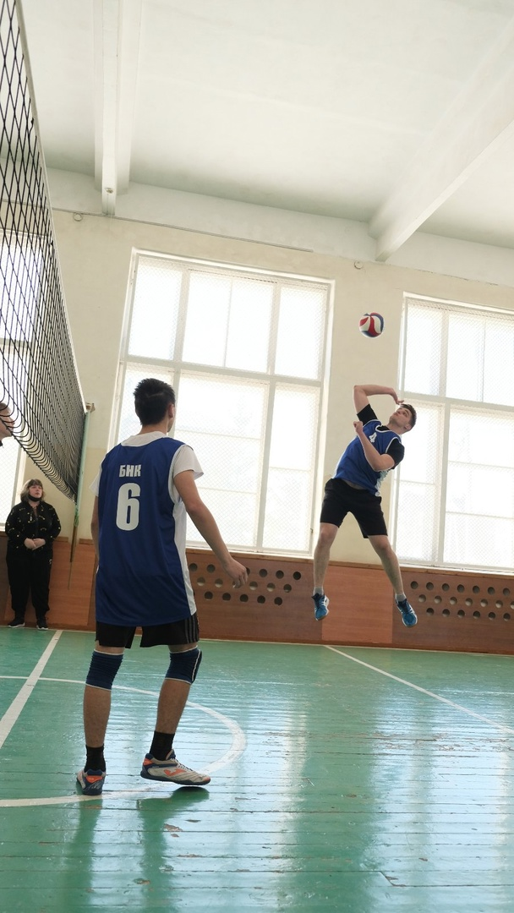

Реализация проекта студентами СПО:
Турнир по волейболу «Золотая осень»

Slide 7
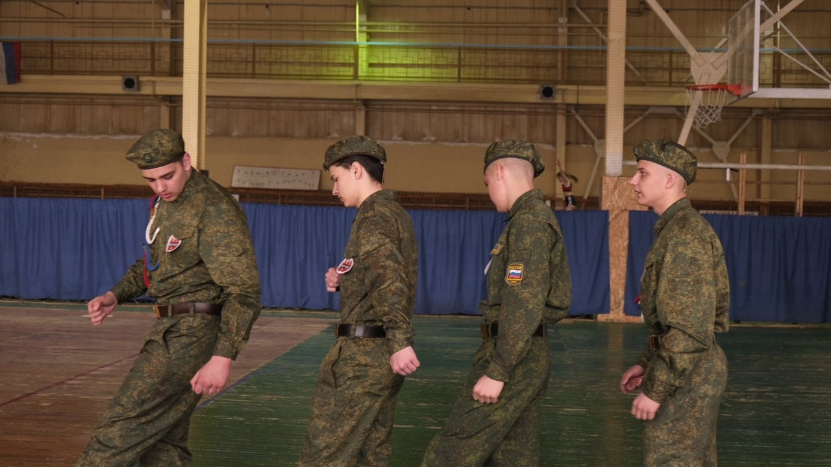
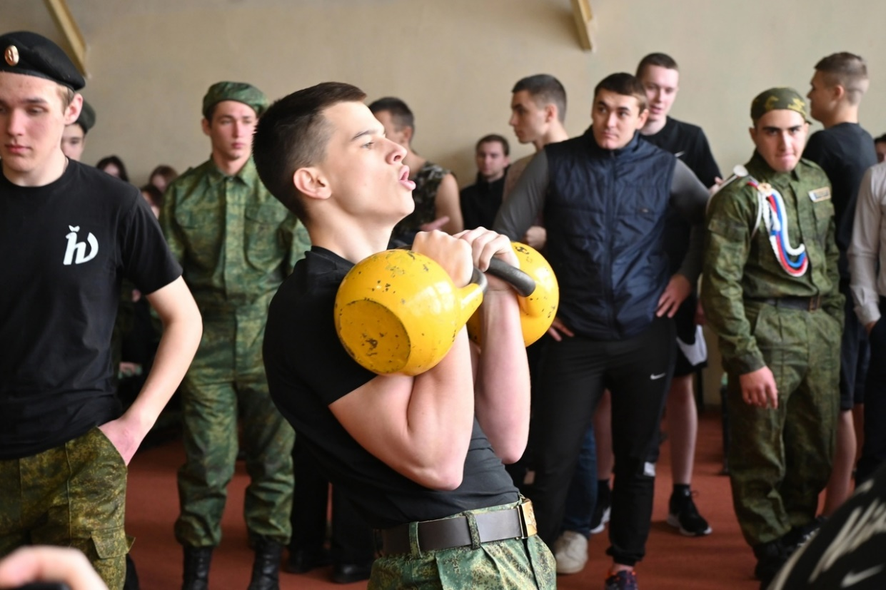
Реализация проекта студентами СПО
Военно-патриотическая игра «Орлёнок»

Slide 8
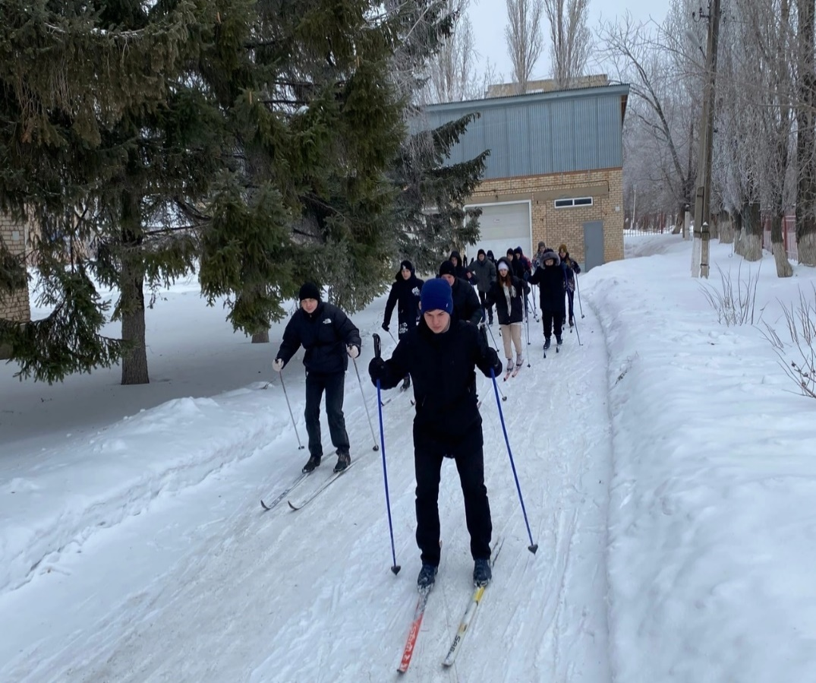
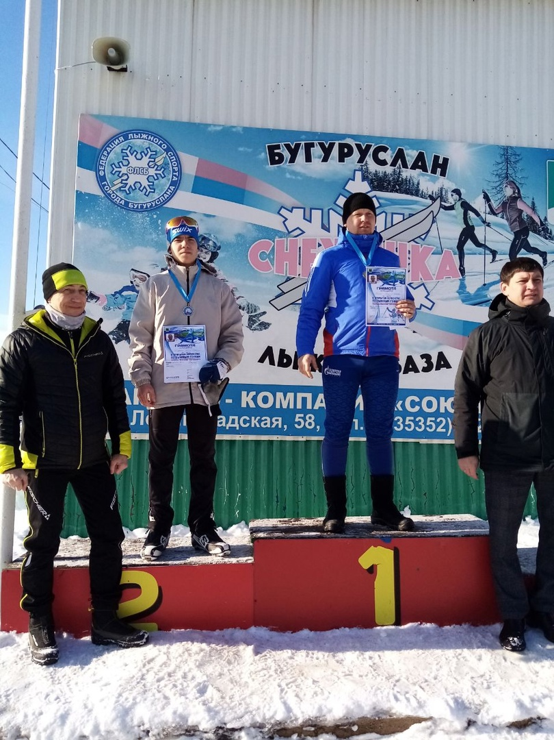
Реализация проекта студентами СПО
«Зимние забавы» - лыжня

Slide 9
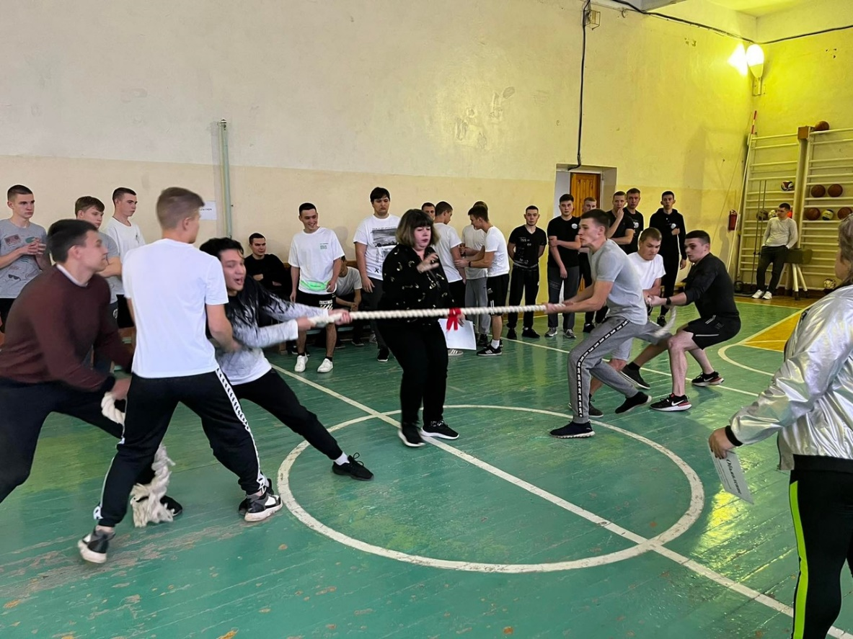
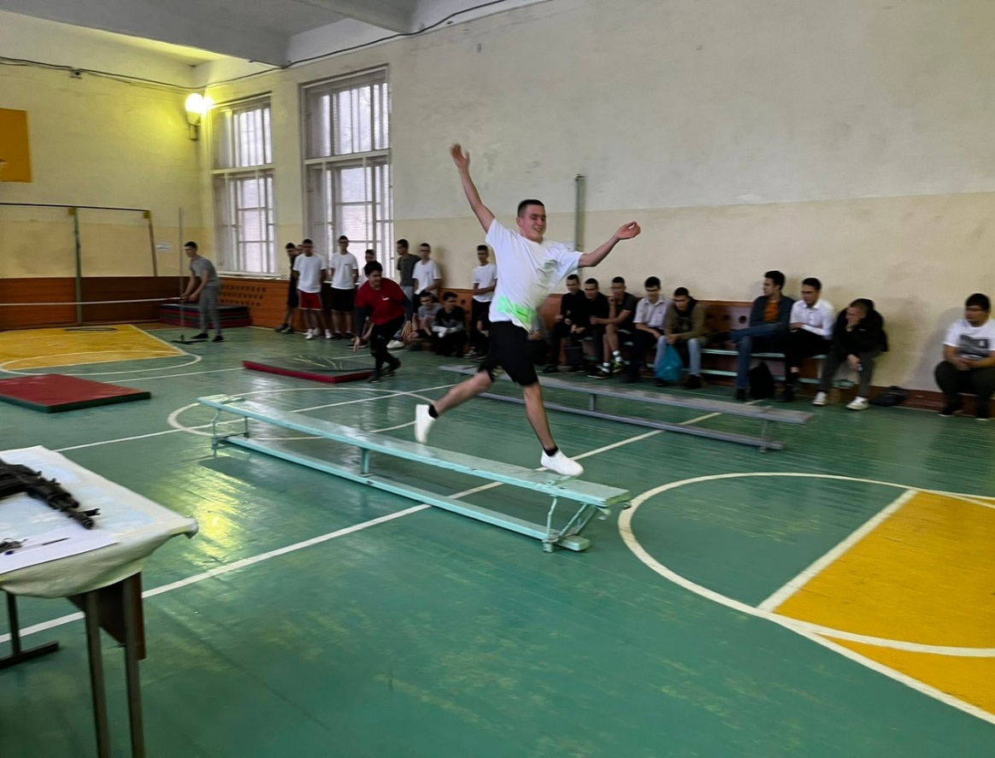
Реализация проекта студентами СПО
Игра «А ну-ка парни»

Slide 10
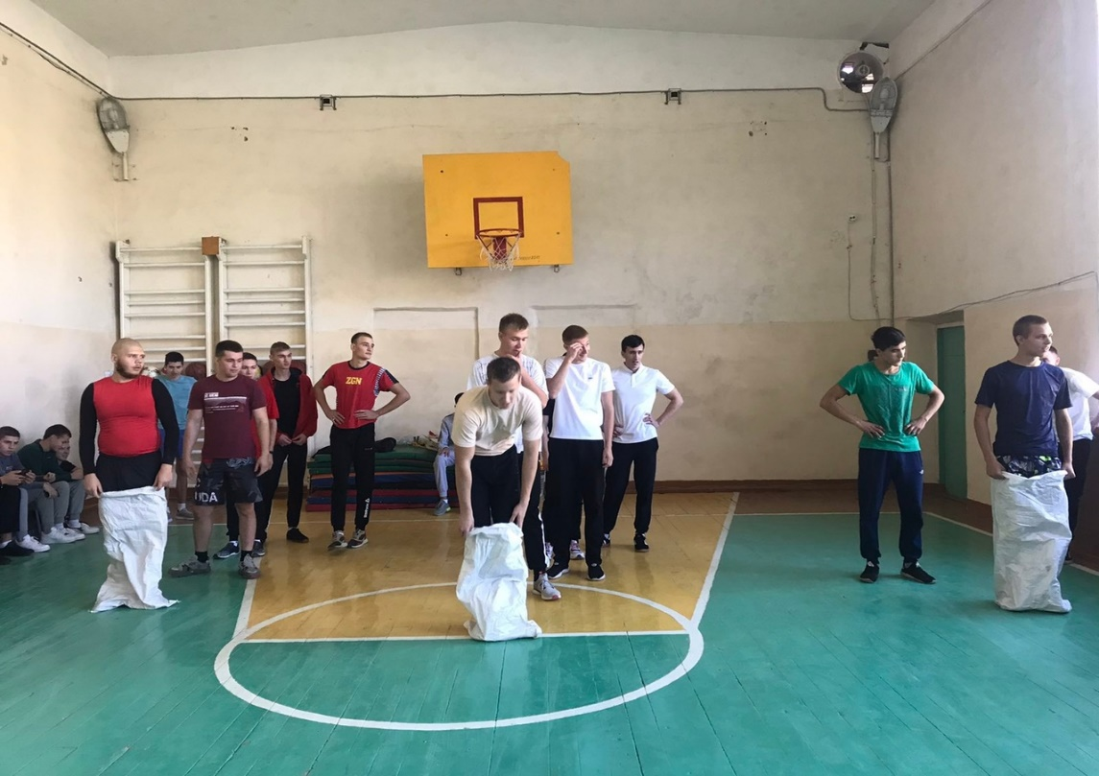
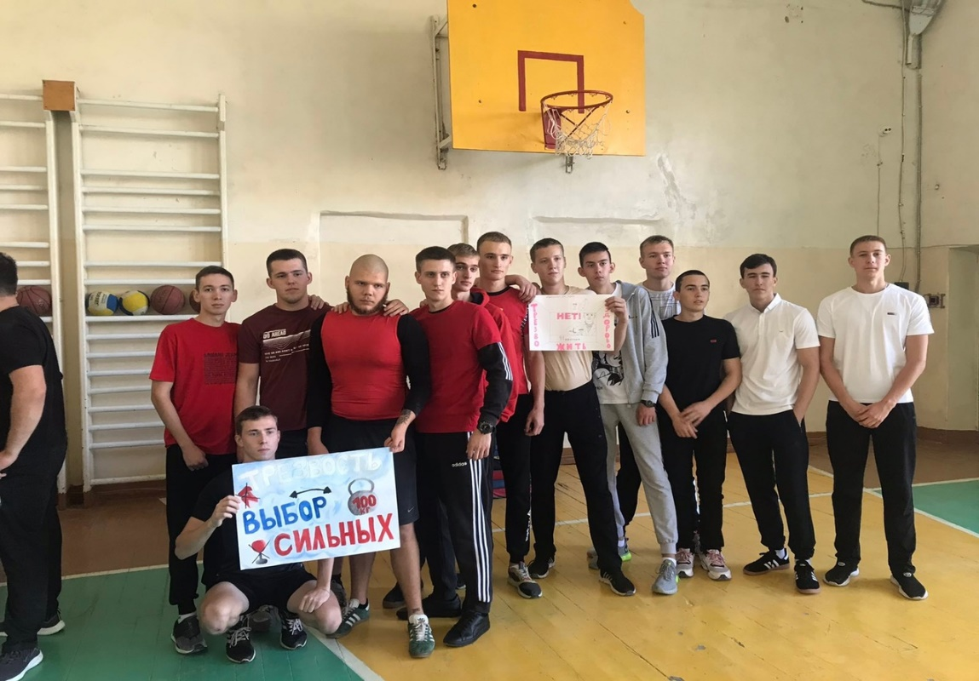
Реализация проекта студентами СПО
Игра «Веселые старты»

Slide 11
Оценка результатов
Параметры мониторинга эффективности реализации проекта:
Физиологические измерения;
Психологические оценки;
Тесты на физическую подготовленность;
Социально-психологические аспекты;
Медицинские обследования;
Поведенческие наблюдения;
Оценка качества сна;
Достижение личных целей;
Лонгитюдные исследования.
Для получения наиболее полной картины оценки физического развития и культуры здоровья желательно использовать комплексный подход, сочетающий различные методы измерений и наблюдений. Это позволяет не только оценить текущее состояние, но и проследить динамику изменений в ответ на регулярные занятия физической культурой и спортом.

